Slide 1
Proces onderhoud ROSA
Verantwoording en sturing
Remco de Boer, Marc Fleischeuers
Architectuurraad 21 juni 2018

Slide 2
Verantwoording over gemaakte wijzigingen
Naar aanleiding van opmerking in AR van april:
“Voor de terugkoppeling richting ROSA is behoefte aan een aantal processtappen. Het wijzigingsproces is nu ad hoc. Als er nu iets wordt aangepast, vindt dat te veel buiten het zicht van de Architectuurraad plaats. De wens is om een standaard RFC-proces in te richten waarbij wijzigingsverzoeken langs de Architectuurraad gaan en daar akkoord bevonden voor publicatie.”
Voorstel: twee verbeterpunten
Werken met backlog
Verantwoorden van gemaakte wijzigingen

Slide 3
Verbeterpunt 1: Backlog
Backlog met high-level items
Bevatten meerdere acties, ontwikkeld over langere tijd, mmv meerdere partijen
Aantal items is beperkt
Beperkt aantal eigenschappen: naam, status, DoD, afhankelijkheden
Gericht op portfolio management ipv project management
Sturing op hoofdlijnen
Overzicht / update elke 3 maanden bij AR bijeenkomst

Slide 4
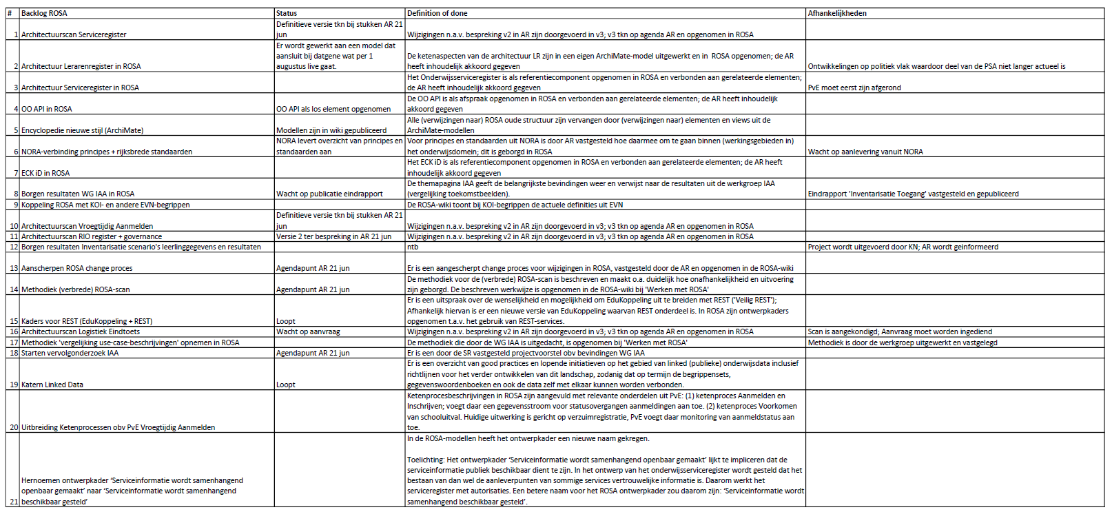
Backlog

Slide 5
Verbeterpunt 2: Verantwoorden gemaakte wijzigingen
Externe initiatieven
Aanbevelingen uit scans
github.com/edustandaard/rosa
ROSA Archimate modellen
Bug
Feature
Back log
Check out
Vraag
Gebruik van ROSA
Genereer changelog: issues gekoppeld aan commits
Commit + verwijs naar issue #
ROSA ontwikkeling (BES en daarbuiten)
wikixl.nl/wiki/rosa/index.php
Wiki tekst
Changelog
Verantwoording
Publiceer naar wiki
Modellen
Back log
Sturing

Slide 6
AR betrekken in welk stadium?
github.com/edustandaard/rosa
Development
Uitzetten nieuw werk
Acceptatie
wikixl.nl/wiki/rosa/index.php
Changelog
Verantwoording
Publicatie
Back log
Sturing

Slide 7
TL;DR
Verbeterpunten: backlog, changelog, invoeren?
Betrekken van AR in fase …
Moment van publiceren van nieuwe features?

